Slide 1
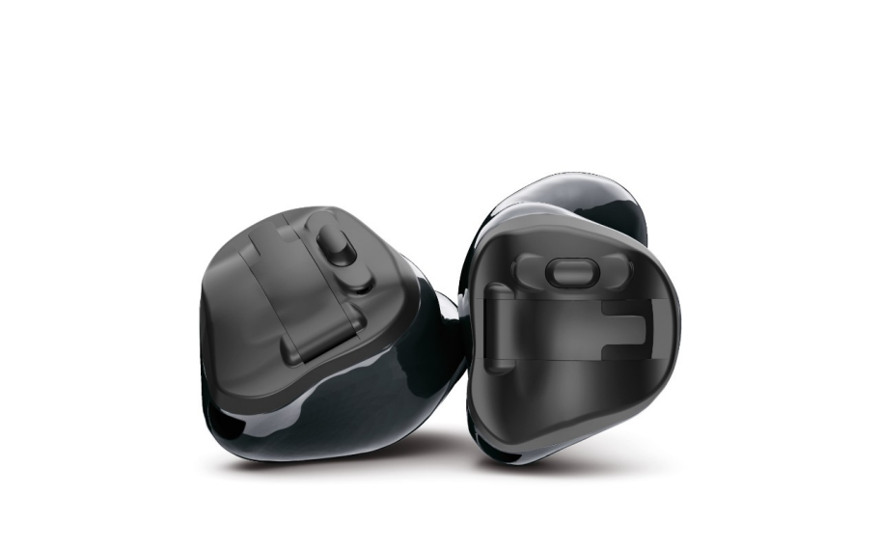
なぜ補聴器は非課税なの？

